Slide 1

HƯỚNG DẪN TRIỂN KHAI WORKFLOW
AI Chinese Study Reminder trên n8n
Hệ thống nhắc nhở học tiếng Trung tự động hàng ngày tích hợp Google Gemini AI, Telegram Bot và Google Sheets.
NỀN TẢNG
AI MODEL
THỜI GIAN KÍCH HOẠT
n8n Automation
Google Gemini
22:00 Hàng ngày (GMT+7)

Slide 2

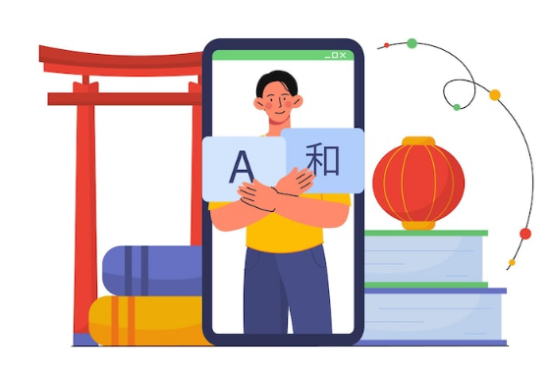
TỔNG QUAN GIẢI PHÁP
Mục tiêu & Chức năng Cốt lõi
Tạo Lời Nhắc Thân Thiện
AI Agent 1 khởi tạo lời nhắn động viên ngắn gọn, gần gũi với phong cách cute.
Ghép Từ Vựng Tự Động
AI Agent 2 truy xuất 1 từ vựng mới từ Google Sheets, tạo câu ví dụ và tổng hợp nội dung.
Gửi & Đồng Bộ Trạng Thái
Chuyển tin nhắn qua Telegram và cập nhật trạng thái từ vựng thành Sent trong sheet.

Slide 3
LUỒNG DỮ LIỆU SẢN PHẨM
Kiến trúc Workflow Chi tiết
01. TRIGGER
02. AI AGENT 1
03. DATA FETCH
04. AI AGENT 2
Schedule Trigger
Study Reminder
Get Vocab
Reminder Manager
22:00 Mỗi ngày
Gemini + Memory
Status = New
Tổng hợp nội dung
NHÁNH PHỤ
05. USER DATA
06. OUTPUT
07. UPDATE
Telegram Trigger
Get Chat ID
Send Message
Update Row
Kích hoạt thủ công
Đọc từ Sheets
Gửi qua Telegram
Đổi Status = Sent

Slide 4




CHUẨN BỊ TRIỂN KHAI
Hạ tầng & Cấu hình Credentials
n8n Instance
Telegram Bot
Gemini API Key
Google Sheets OAuth
Môi trường n8n active có quyền khởi tạo và kích hoạt workflow.
Tạo bot qua BotFather và kích hoạt chat trực tiếp ban đầu.
Credential Google Gemini API đã kích hoạt quyền gọi model.
Quyền kết nối OAuth2 đọc và ghi file spreadsheet Chinese Reminder.

Slide 5
QUẢN LÝ DỮ LIỆU
Cấu trúc File Google Sheets "Chinese Reminder"
1. Sheet1 (Chat ID)
Định danh người nhận
2. Sheet "Vocab"
Kho từ vựng
Lưu trữ mã Chat ID động để gửi tin nhắn Telegram thay vì cố định giá trị.
Lọc dòng đầu tiên có Status = New. Cập nhật thành Sent sau khi gửi thành công.
STT | TỪ VỰNG | PINYIN | NGHĨA | Status
1 | 你好 | nǐ hǎo | xin chào | New
2 | 谢谢 | xièxie | cảm ơn | New
Chat ID | Status
123456789 | active

Slide 6
CẤU HÌNH TRÍ TUỆ NHÂN TẠO
Thiết kế Mô hình AI Dual-Agent
1
Chinese Study Reminder
2
Reminder Manager
Nhiệm vụ: Tạo lời nhắc khởi động
Nhiệm vụ: Tổng hợp nội dung hoàn chỉnh
Model: Google Gemini Chat Model
Đầu vào: Lời nhắn từ Agent 1 + Data từ Get Vocab
Bộ nhớ: Simple Memory (theo Chat ID)
Xử lý: Bổ sung Hán tự, Pinyin, Nghĩa & Ví dụ
Phong cách: Ngắn gọn, dễ thương, động viên
Định dạng: Plain text tối ưu cho Telegram
Đầu ra: Lời nhắn nhắc học tiếng Trung
Đầu ra: Tin nhắn hoàn chỉnh gửi người dùng

Slide 7
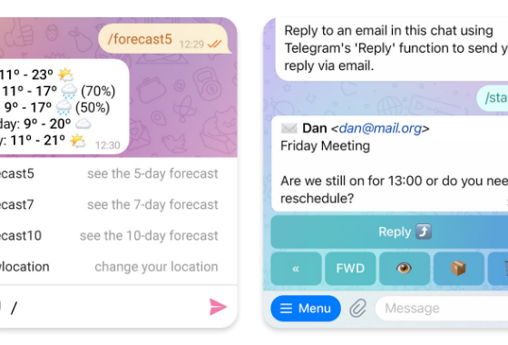
KÊNH TRUYỀN THÔNG & ĐỒNG BỘ
Gửi Tin nhắn Telegram & Cập nhật Dữ liệu
Node Telegram: Send a text message
Chat ID Expression:
={{ $('Get Chat ID').item.json['Chat ID'] }}
Node Update Row in Sheet
Khóa khớp: Column STT
Cập nhật Status: "Sent"
Cập nhật LastSent: {{ $now.format('yyyy-MM-dd') }}

Slide 8
TỰ ĐỘNG HÓA VẬN HÀNH
Cấu hình Schedule Trigger & Múi giờ
22:00
Asia/Ho_Chi_Minh
Active
Giờ kích hoạt mỗi ngày
Múi giờ Workflow
Trạng thái Workflow
Trigger at hour: 22
Đồng bộ thời gian Việt Nam
Sẵn sàng tự động vận hành
Lưu ý cấu hình: Kiểm tra cài đặt Workflow Settings → Timezone trong n8n để đảm bảo Schedule Trigger chạy đúng 22:00 giờ Việt Nam dù server đặt ở múi giờ khác.

Slide 9
ĐẢM BẢO CHẤT LƯỢNG
Quy trình Kiểm thử 6 Bước
BƯỚC 1
BƯỚC 2
BƯỚC 3
Test Agent 1
Test Get Vocab
Test Agent 2
Kiểm tra câu nhắc tạo ra ngắn gọn, đúng phong cách cute.
Đảm bảo chỉ lấy 1 từ vựng duy nhất có Status = New.
Xác nhận việc ghép nội dung lời nhắn và từ vựng chính xác.
BƯỚC 4
BƯỚC 5
BƯỚC 6
Test Telegram
Test Google Sheets
Test Tự động
Xác nhận tin nhắn xuất hiện chính xác trên ứng dụng Telegram.
Kiểm tra dòng từ vựng đã đổi Status sang Sent kèm ngày gửi.
Activate workflow và kiểm tra lịch chạy thực tế lúc 22:00.

Slide 10
XỬ LÝ LỖI & BÀN GIAO
Xử lý Sự cố & Checklist Bàn giao
Xử lý Lỗi Thường gặp
An toàn & Bàn giao
Chat ID required: Kiểm tra Get Chat ID và Expression Telegram.
Bảo mật Token: Không đưa Bot Token hay API Keys lên GitHub.
Get Vocab nhiều dòng: Bật thuộc tính Return First Match.
Xác nhận Trạng thái: Chuyển Workflow sang trạng thái Active.
Gemini API Error: Kiểm tra Quota API Key và Google Gemini Credential.
Kiểm tra Dữ liệu: Đảm bảo luôn có từ vựng có Status = New.
Chạy sai giờ: Đặt Workflow Settings Timezone về Asia/Ho_Chi_Minh.
Đồng bộ Chat Bot: Người dùng phải Start Bot Telegram trước.

Slide 11


Image Sources
https://img.magnific.com/premium-vector/oriental-language-mobile-app-concept-young-guy-with-translation-hieroglyphs-educational-materials-learning-training-japanese-culture-ethnicity-cartoon-flat-vector-illustration_1002658-659.jpg?semt=ais_hybrid&w=740&q=80
Source: www.magnific.com
https://core.telegram.org/file/464001858/11318/ahAJjwERIX8.164875/ce1372cbf73e3ea94e
Source: core.telegram.org

